Slide 1
Разработка БПЛА модульного типа для нужд Министерства по чрезвычайным ситуациям

Slide 2
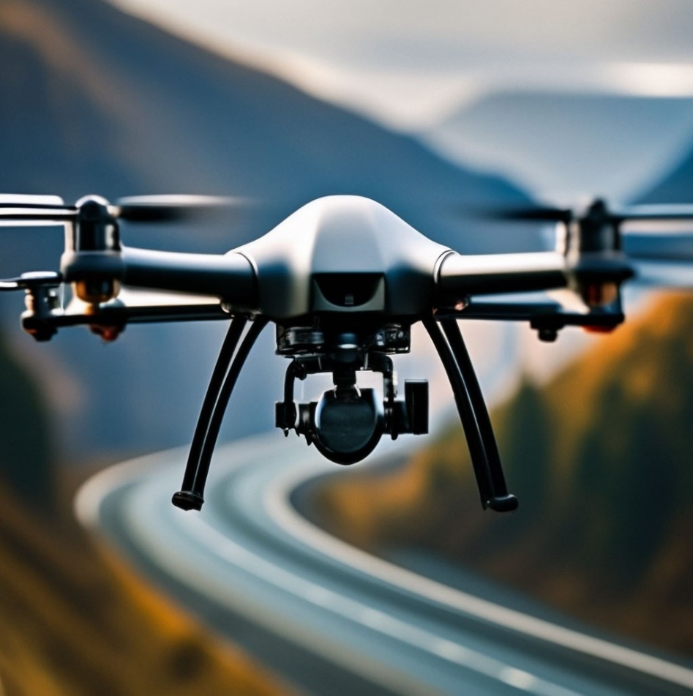
Актуальность
Работа беспилотного летательного аппарата заключается в обнаружении и спасении людей, попавших в ЧС.
Беспилотник запускается с базы МЧС в непредвиденных ситуациях, например, когда есть необходимость обнаружить потерянных людей в лесах. Пролетая на низкой скорости, он анализирует, ищет опознавательные знаки, которые должна оставить группа, потерпевшая бедствие.
С беспилотника также будет отправлен сигнал на базу МЧС, в каком квадрате люди и какой знак они указали.

Slide 3
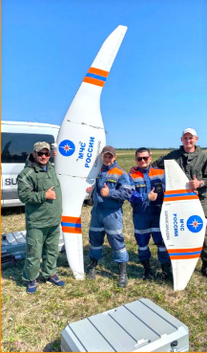
Проблема
Создание проекта обусловлено необходимостью проведения мониторинга и разведки территории обнаружения возможных угроз и опасностей, а также осуществлять доставку необходимых материалов и оборудования на место ЧС.

Slide 4
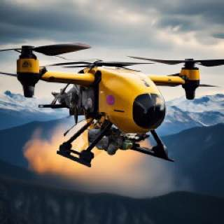
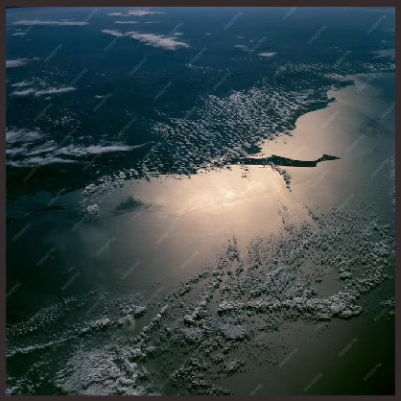
Решение
Разработка модульного типа БПЛА позволяет оперативно получать информацию с высоты, проводить рекогносцировку и мониторинг зон бедствий, а также доставлять комплекты для оказания первой помощи в зону ЧС .

Slide 5
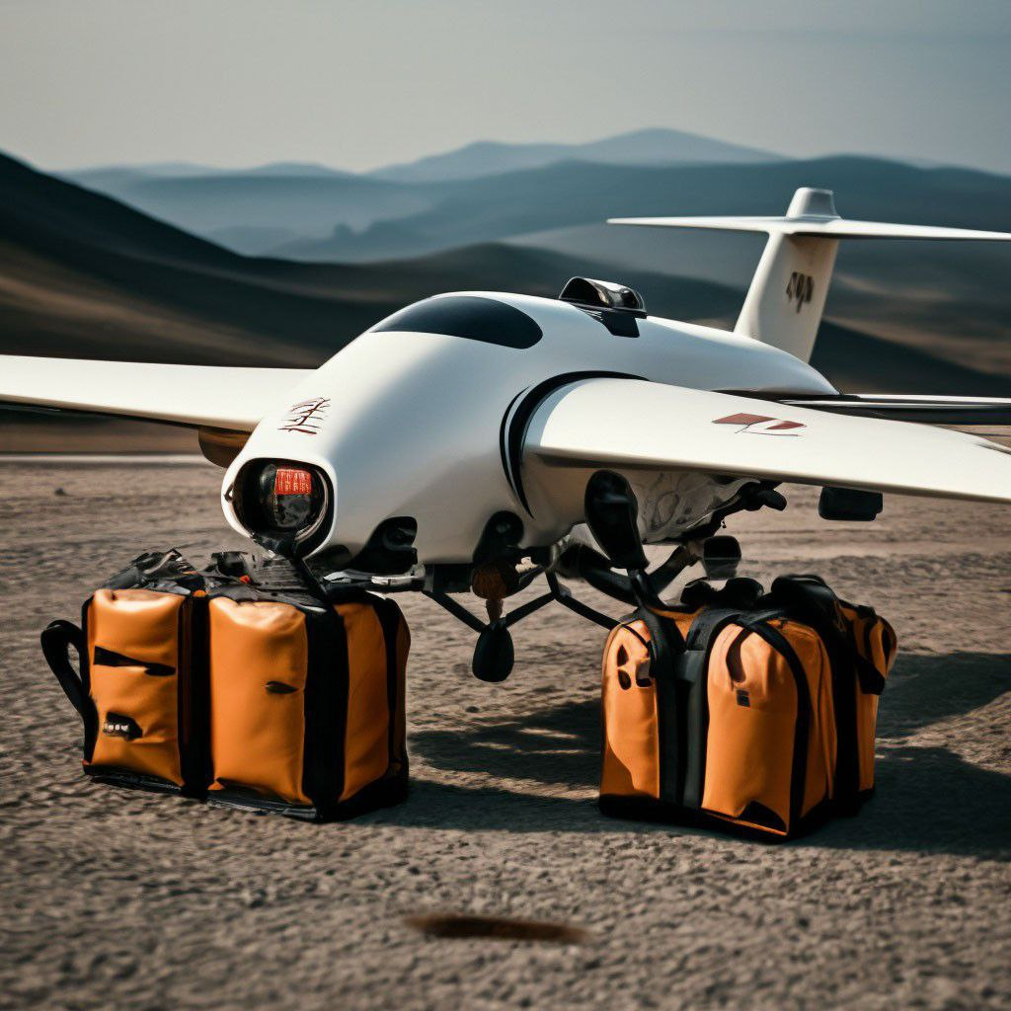
Преимущества модульного типа БПЛА
Уникальная функциональность.
Улучшенные возможности поиска и обнаружения.
Экологическая ответственность.
Гибкость и адаптивность.

Slide 6
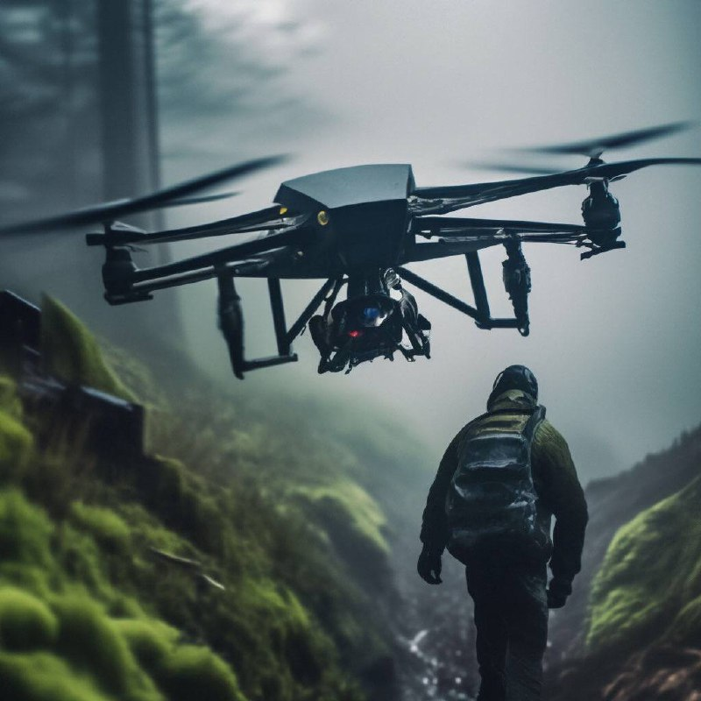
Сотрудничество с МЧС
Сотрудничество с Министерством по чрезвычайным ситуациям позволяет оптимизировать реагирование на чрезвычайные ситуации с помощью модульного БПЛА. Обмен опытом и информацией способствует улучшению системы предупреждения и реагирования.

Slide 7
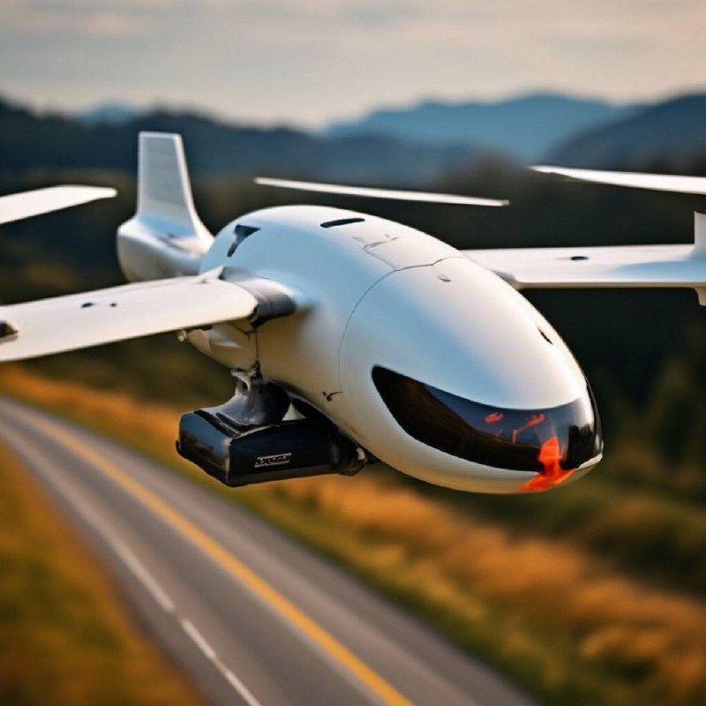
Примеры применения
Применение в задачах поиска и спасания, мониторинге природных катастроф, мониторинге радиационных и химических утечек, контроле пожаров и других сценариях ЧС.

Slide 8
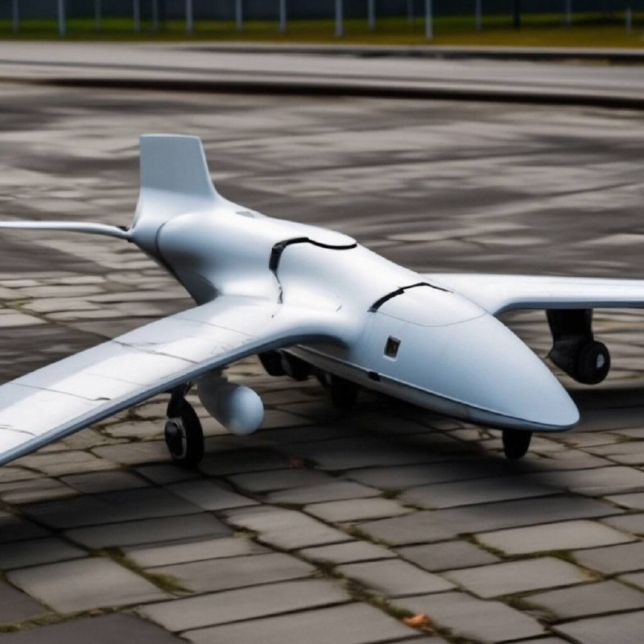
Технические параметры
Дальность полета не менее 500 километров.
Скорость не менее 150 км/ч.
Время полета продолжительностью до 6 часов.
Грузоподъемность различные виды нагрузок, включая оптические и ИК-камеры, радиосенсоры, оборудование для коммуникации и передачи данных.
Оборудованы автономными системами навигации и обнаружения препятствий для безопасных миссий.

Slide 9
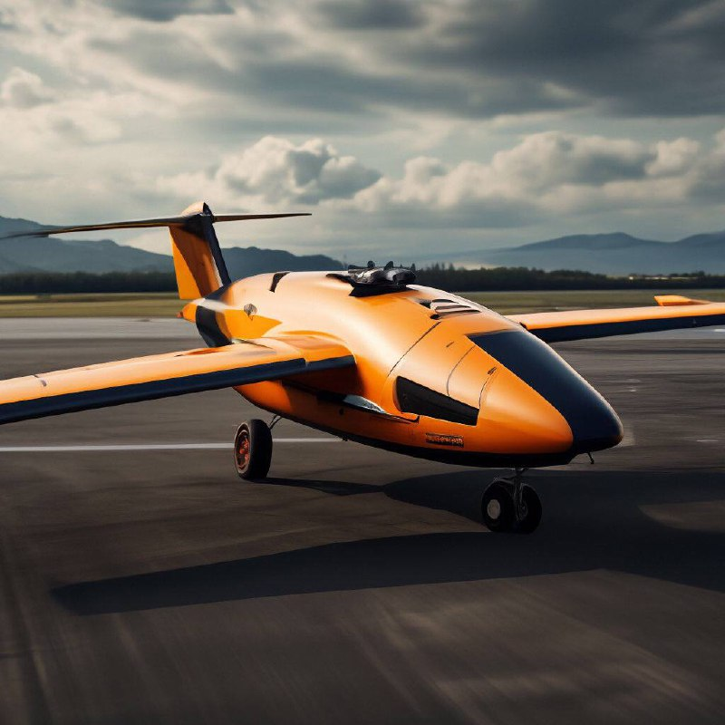
Бизнес модель
Для создания ценности и получения прибыли планируется установить долгосрочные отношения с МЧС. Мы предлагаем эффективное и инновационное решение, которое позволит МЧС быстро обнаруживать и спасать людей, попавших в ЧС, что в свою очередь позволит уменьшить потери жизней и повреждений.

Slide 10
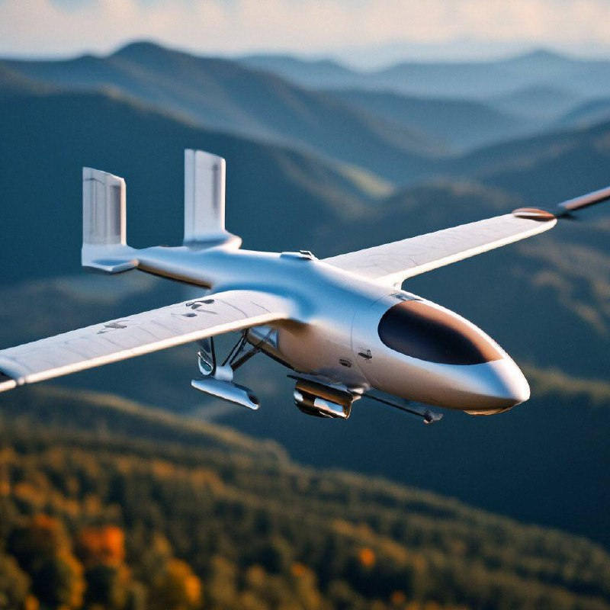
Преимущества сотрудничества
Сотрудничество с Министерством по чрезвычайным ситуациям позволяет объединить ресурсы, обменяться опытом и развивать инновационные подходы к оперативному реагированию на чрезвычайные ситуации.

Slide 11
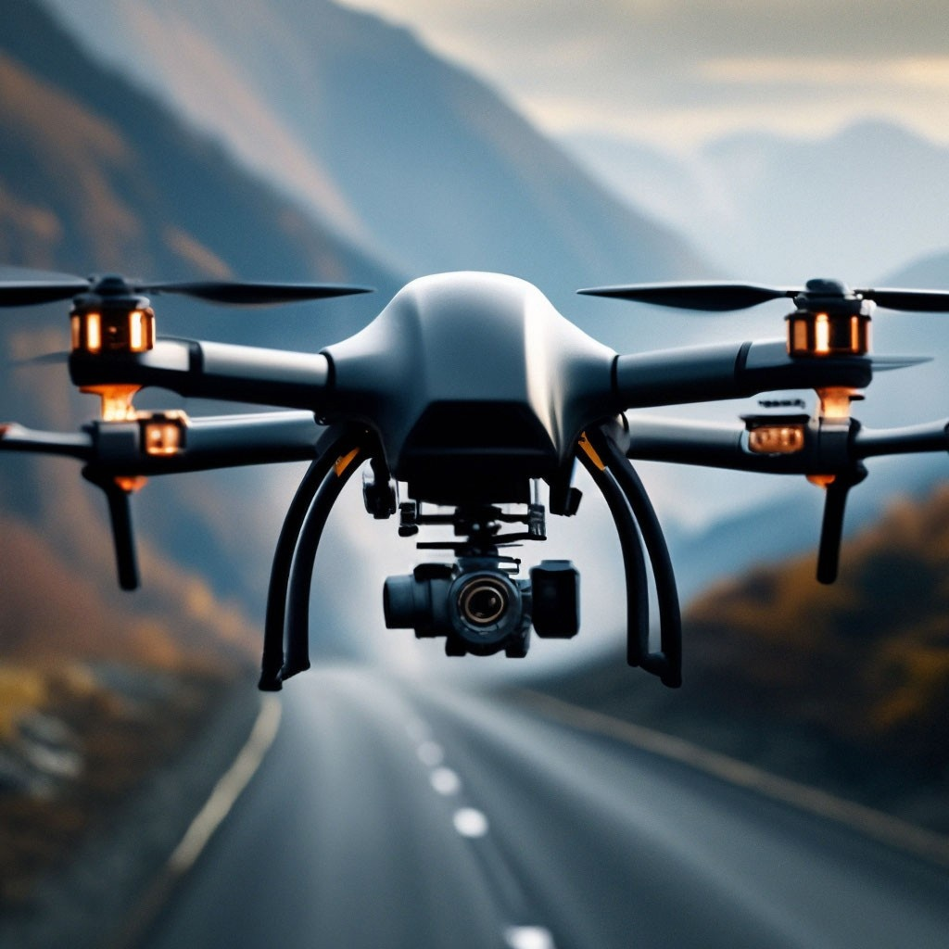
Реализация проекта
Процесс разработки модульного типа БПЛА требует финансирования, научных исследований, инженерных разработок и тестирования.
Сотрудничество с Министерством по чрезвычайным ситуациям может обеспечить необходимые ресурсы.

Slide 12
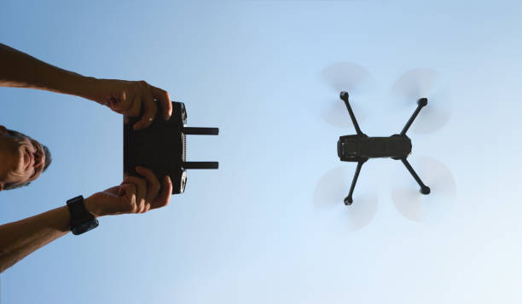
Заключение
Разработка модульного типа БПЛА для оперативного реагирования на чрезвычайные ситуации и сотрудничество с Министерством по чрезвычайным ситуациям представляют возможность улучшить систему предупреждения и реагирования на чрезвычайные ситуации, способствуя безопасности и эффективности спасательных операций.

Slide 13
Кирилл
Олег
Александр
Виктор
Ярослав

